Slide 1
Министерство на регионалното развитие и благоустройството
Изразходвани публични средства за незаконно строителство на държавни обекти
Януари 2023г.

Slide 2
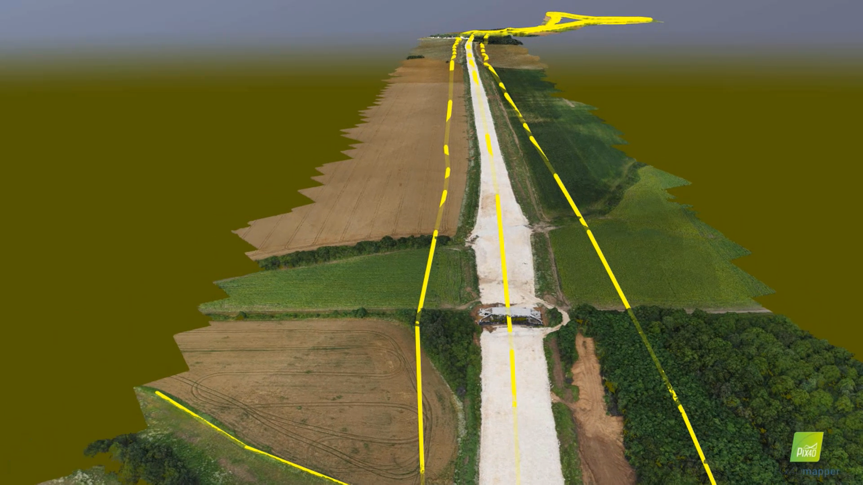
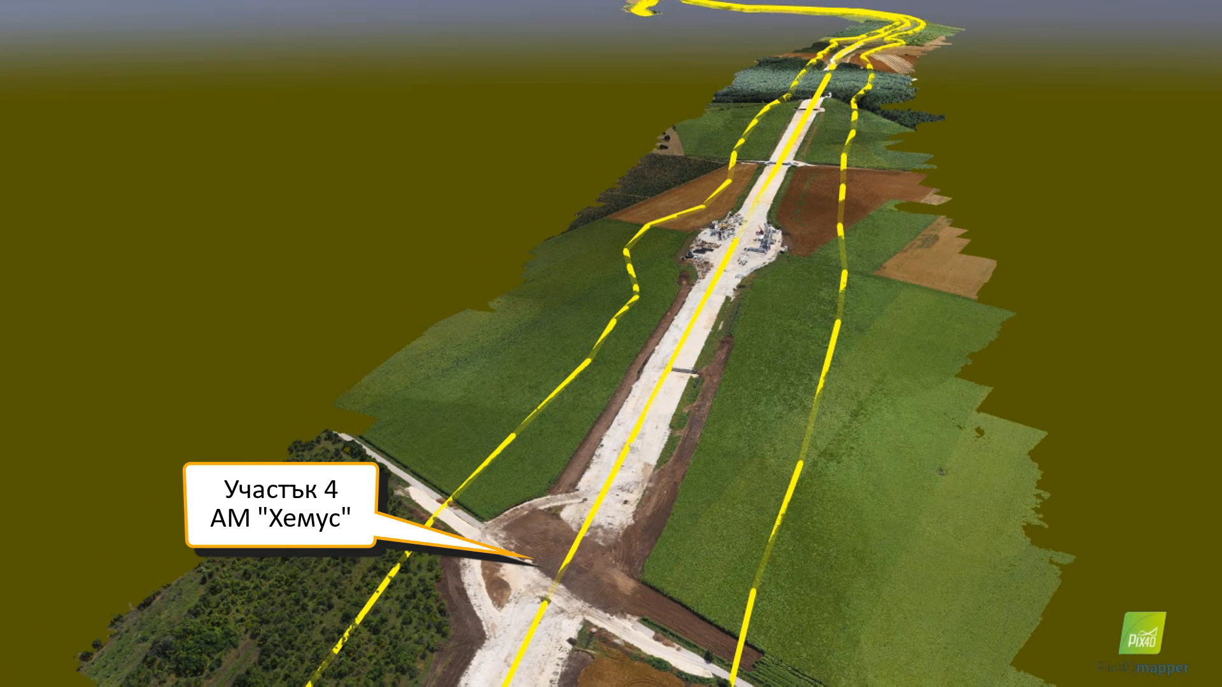
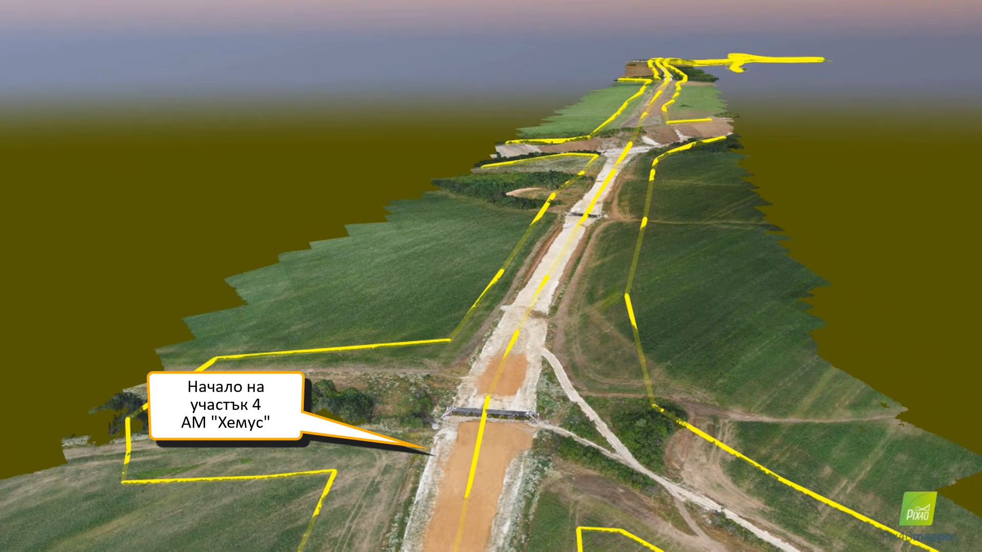
Автомагистрала Хемус – 4 и 5 лот
Участък 4
Без одобрени проекти и без издадено разрешение за строеж на общо 5,300 км пътят е изграден до етап полагане и валиране на настилка от трошен камък, заедно с водостоци под него и трите подлеза. На още 2 км са извършени изкопни работи и се изграждат още три водостока. На още около 9,260 км е извършено отнемане на хумусния слой.
Извършени са СМР на 16,560 км от общо 28,230 км.

Slide 3
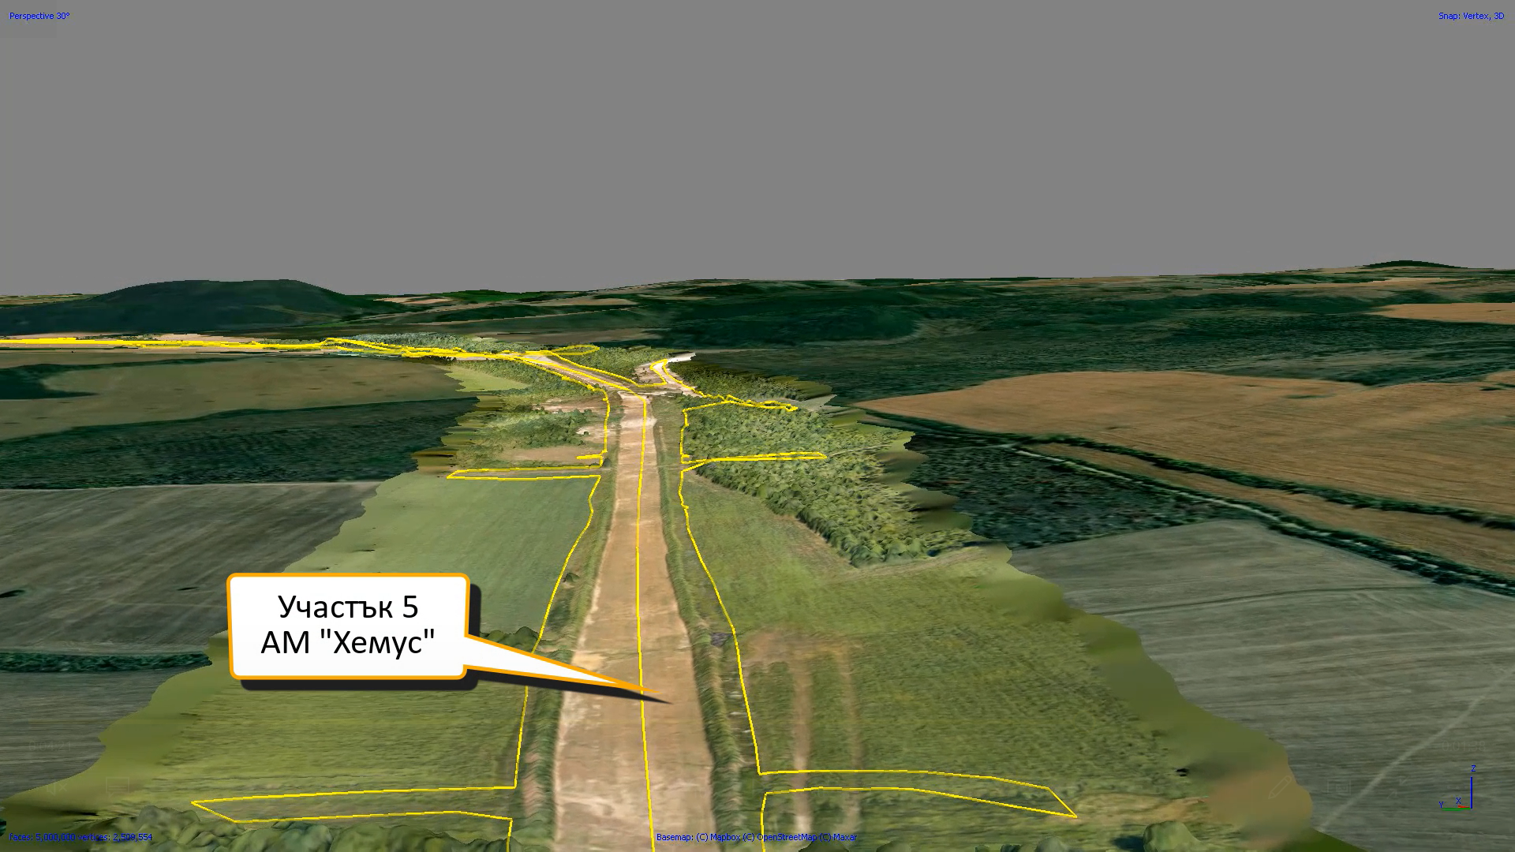
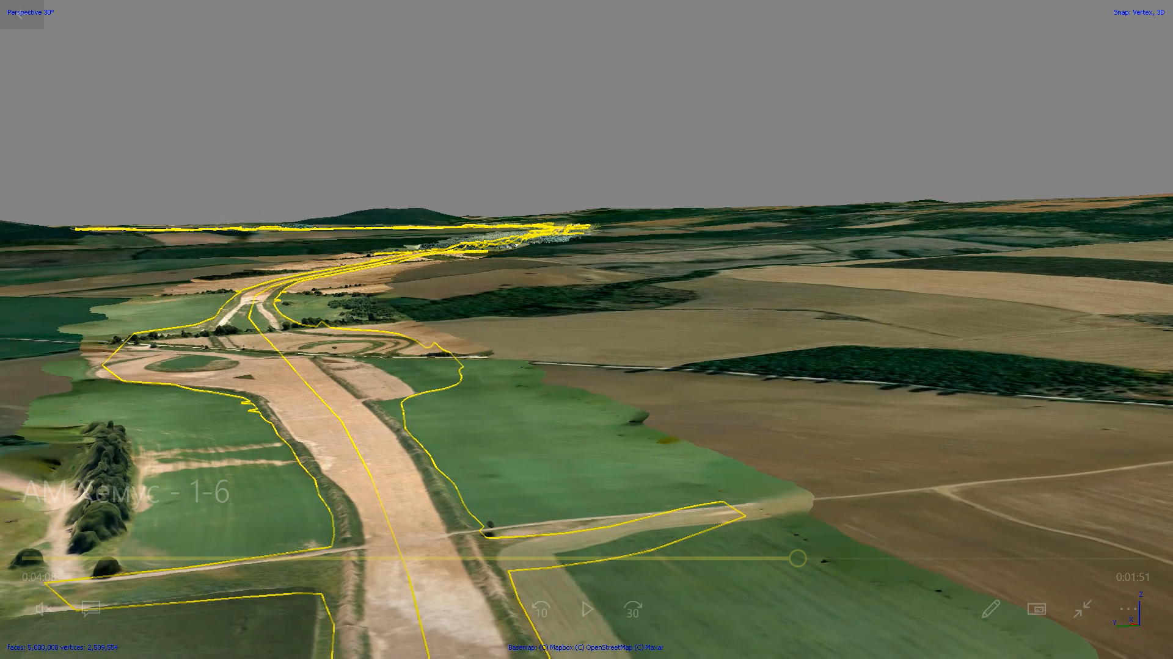
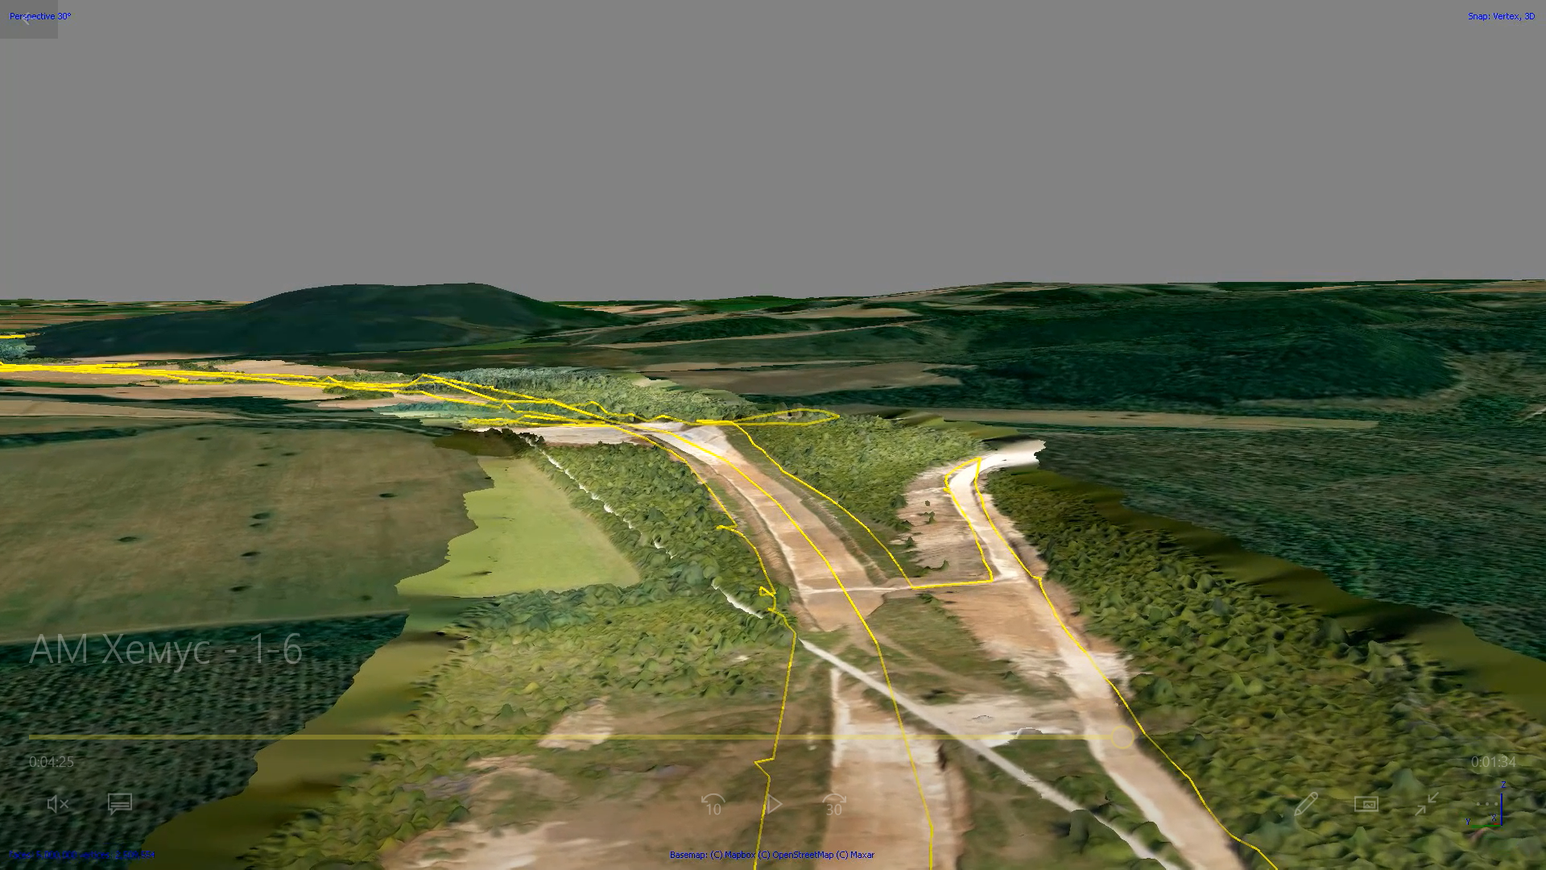
Без одобрени проекти и без издадено разрешение за строеж са извършени изкопни работи на 1,250 км. На още 7,150 км е отнет хумусния слой.
Автомагистрала Хемус – 4 и 5 лот
Участък 5
Извършени са СМР на
8,400 км от общо 23,200 км

Slide 4

Автомагистрала Хемус – 4 и 5 лот
212 143 345,6 лв.
Обща стойност на договорите с контрагенти за строителство на лот 4 и 5 от АМ „Хемус“
За установените нарушения са съставени 11 бр. актове по ЗАНН срещу извършителите на незаконните строежи и са издадени съответните наказателни постановления.

Slide 5
Незаконно извършени СМР по текущ ремонт и поддържане на РПМ
Участъци от Републиканската пътна мрежа - РПМ, на които са извършени незаконно строителни и монтажни работи (СМР), обявени като текущ ремонт, но попадащи в обхвата на „основен“ ремонт по смисъла на ЗУТ, съгласно доклада на ДНСК и АПИ от 21.11.2022 г.
95 обекта с обща дължина 287, 844 км

Slide 6
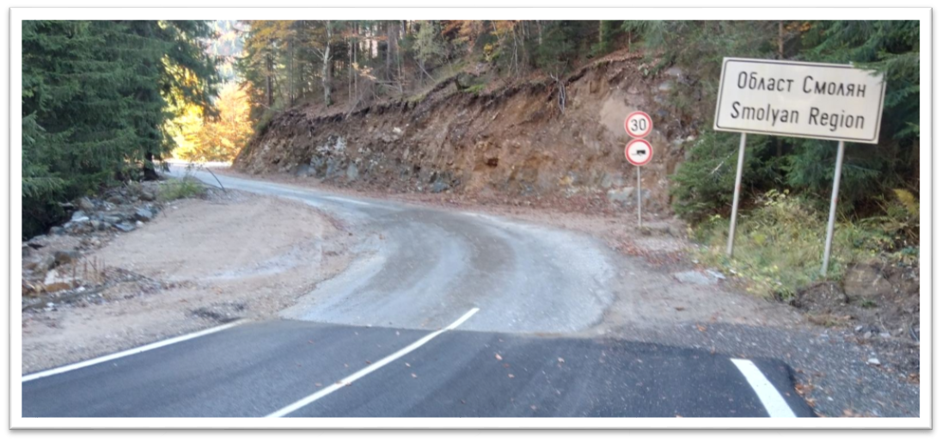
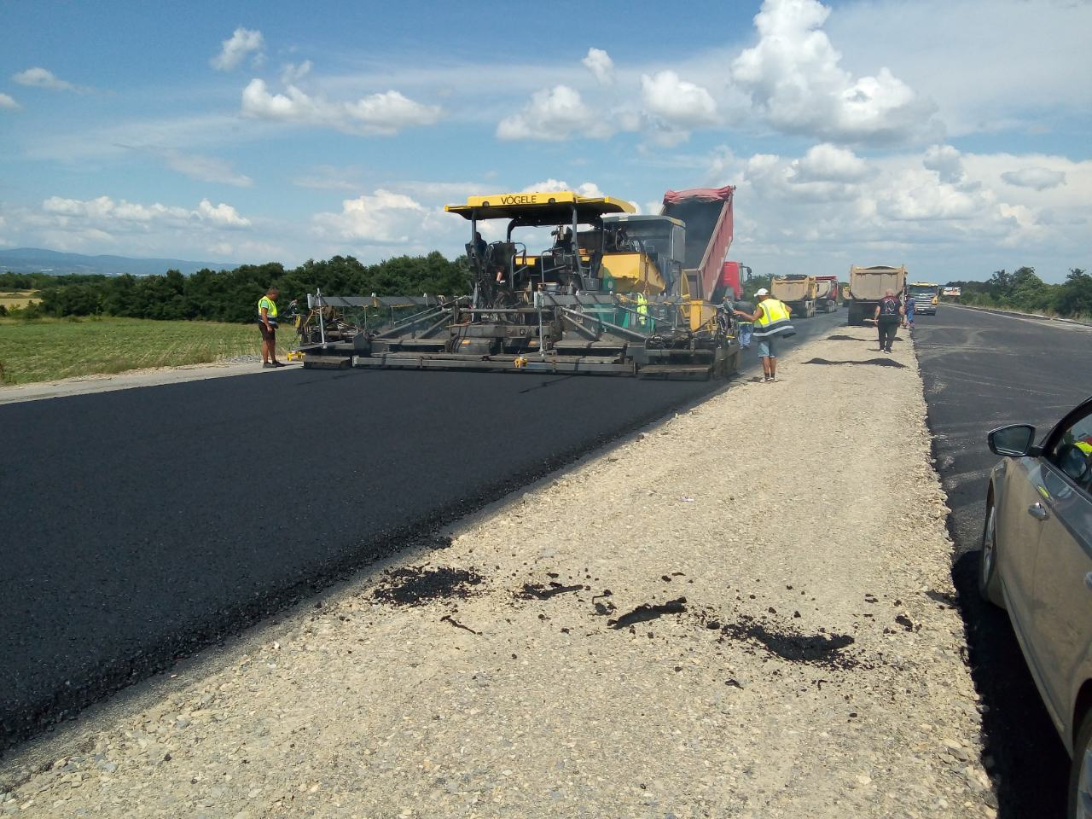
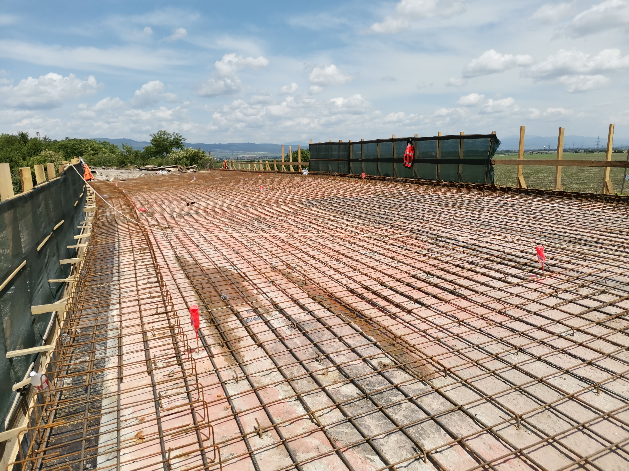
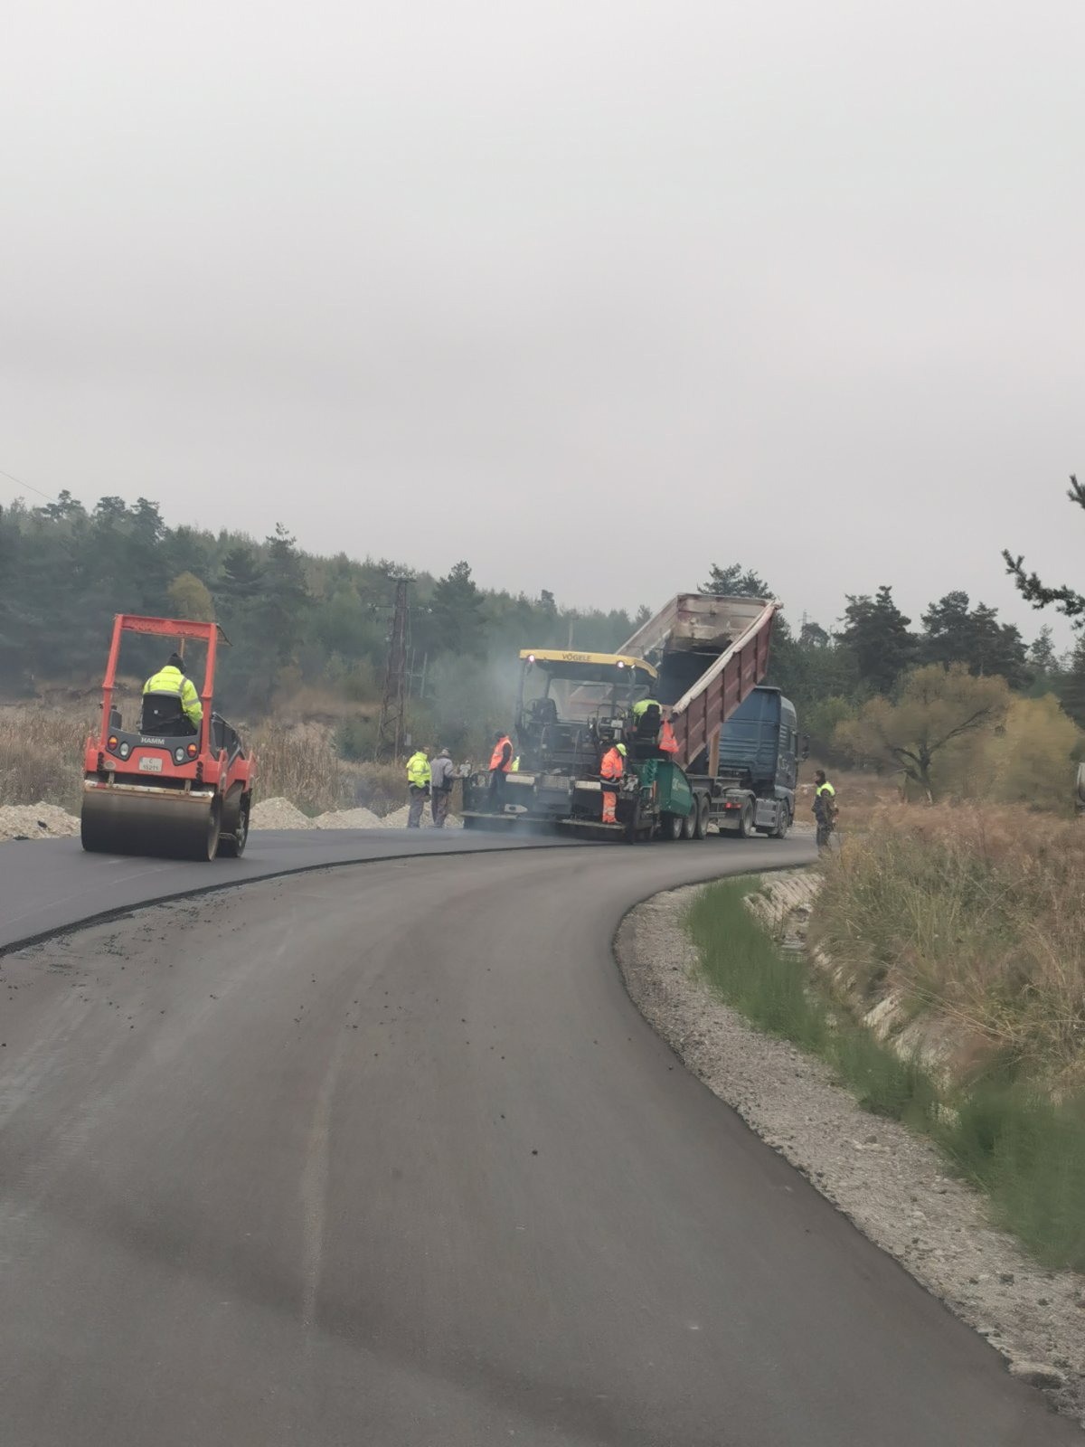
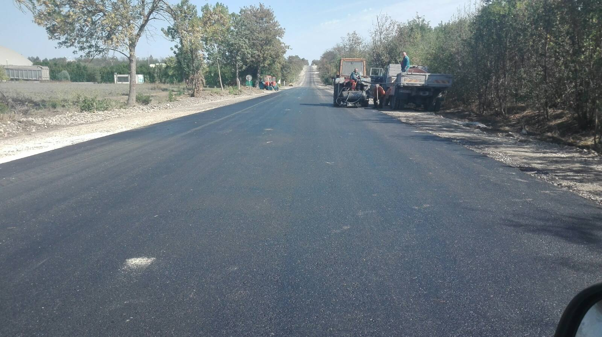
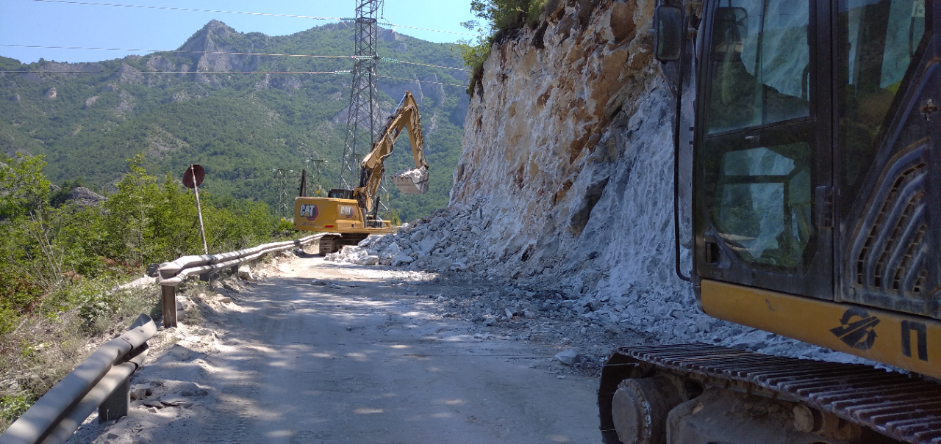
Незаконно извършени СМР по текущ ремонт и поддържане на РПМ
ЛОТ 1 “ЧИРПАН - СТАРА ЗАГОРА”
Пътен надлез над I-8 /Е80/,
София-Калотина
Обща стойност на възложените незаконни ремонти 733 570 936,30 лв.
Път 861 Югово - Лъки
II-97 ок.п. Добрич
Път Самоков-Ихтиман

Slide 7
Язовири с извършени незаконни СМР
С Решение № 495/13.07.2018 г. на Министерски съвет е одобрен списък на язовирните стени и съоръженията към тях на 414 бр. язовири държавна и общинска собственост, определени като нуждаещи се от спешен ремонт. Изготвен е доклад на ДНСК от 15.09.2022 г. с изводи от извършените проверки.
Проверени са 71 бр. язовири, от тях на 42 бр. язовири е извършен основен ремонт без одобрени проекти и без издадени разрешения за строеж.
За установените нарушения са издадени 68 акта за установяване на административни нарушения, 20 наказателни постановления и 32 предупреждения.

Slide 8
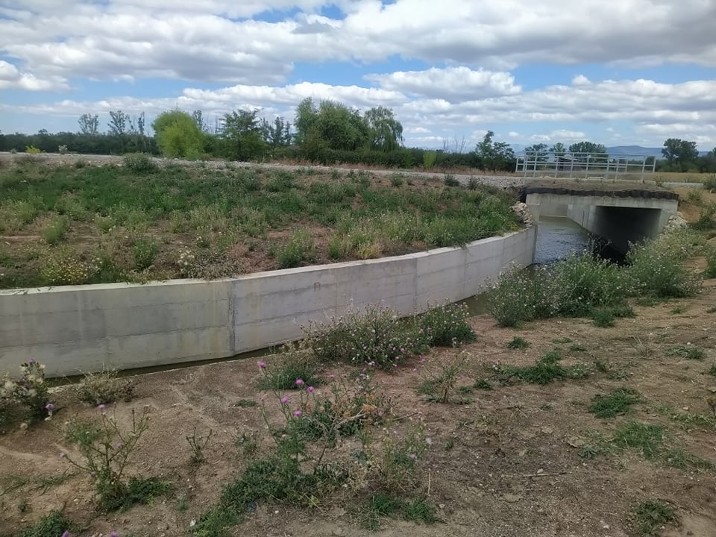
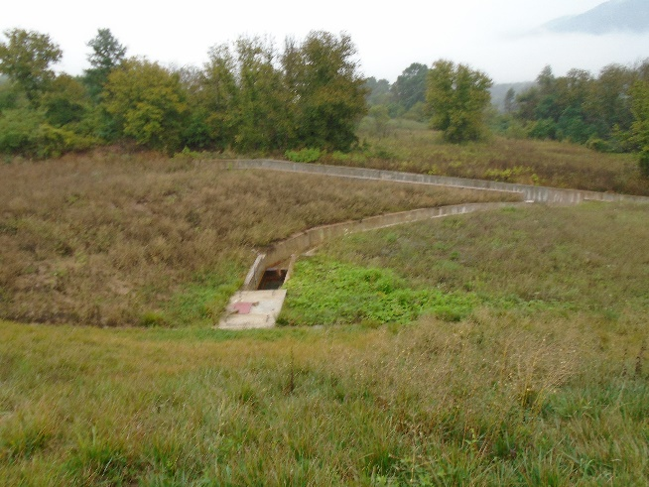
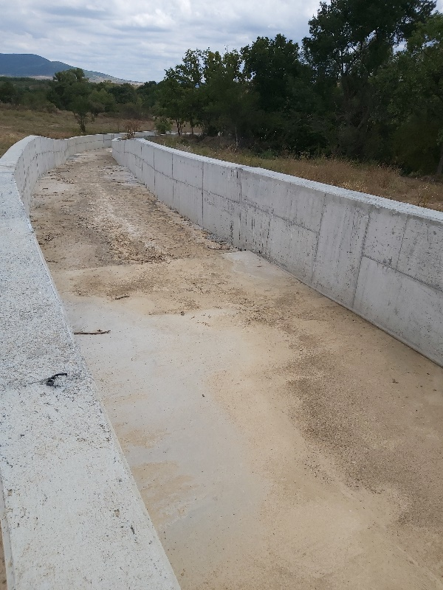
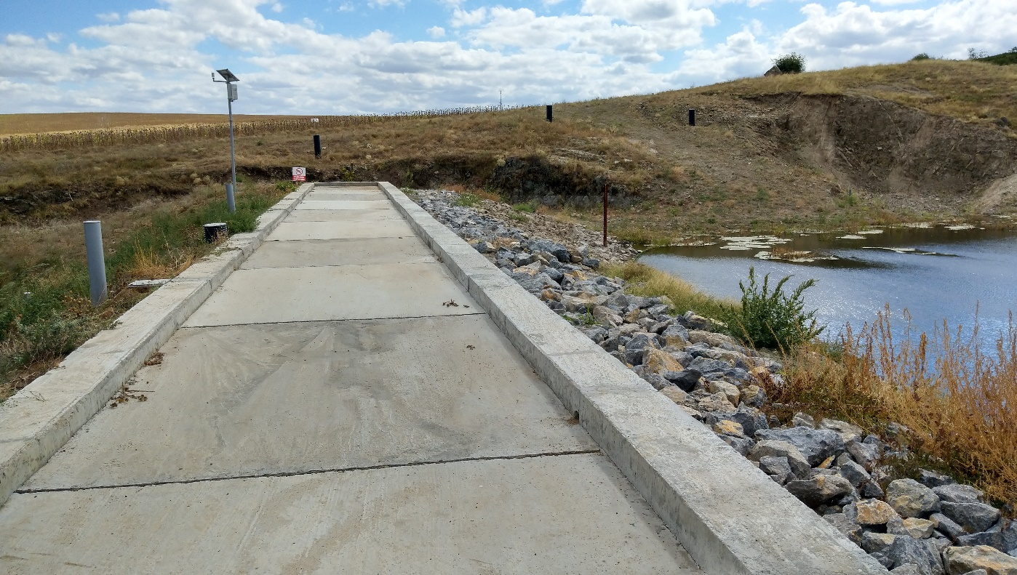
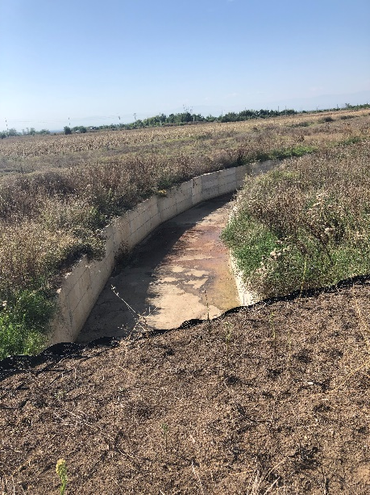
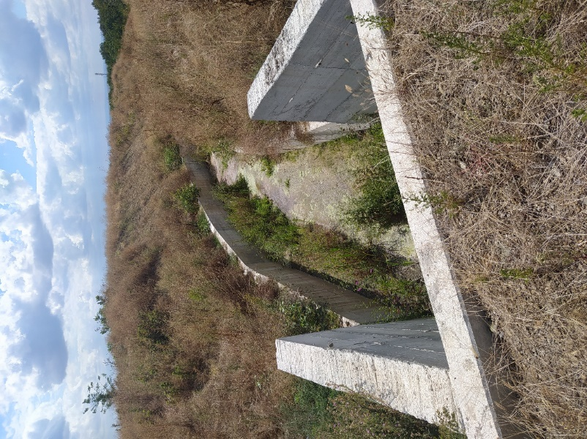
Стойността по договорите за строителство на 42 незаконни язовири е 75 000 000 лв.

Slide 9
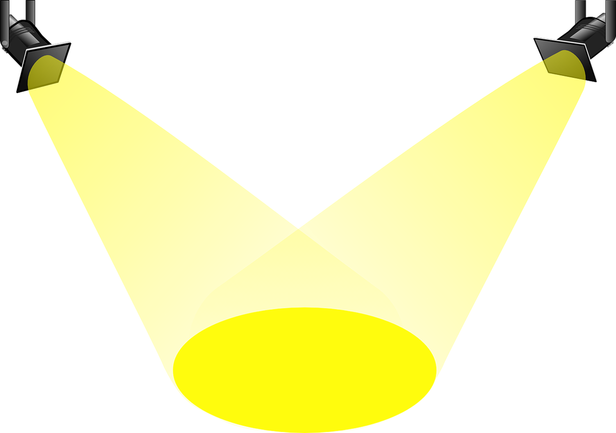
Обща стойност на извършеното незаконно строителство на инфраструктурни обекти:
1 020 714 281,9 лв.

Slide 10
Общинско незаконно строителство
Основен ремонт път VTR 2283 /ІІІ-407/ с. Мирово - ЖП гара Асеново - с. Асеново, не разполага със строителни книжа. Възложител е община Стражица;
Строеж „Улична канализация, ф110 с дължина 55 м и 2 бр. ревизионни шахти“, м-ст „Абатко“, к. к. „Св. св. Константин и Елена“, гр. Варна. Възложител е община Варна. Строителството е извършено без одобрени проекти и разрешение за строеж;
„Водоснабдяване на с. Чолаково - реконструкция и основен ремонт на съществуващ водопровод и нов външен довеждащ водопровод с L=3030м.л.“, първа категория, намиращ се в поземлени имоти в земеделски и горски територии в землището на с. Чолаково, община Велинград, част от който е изпълнен в нарушение на предвижданията на одобрените проекти, което се явява съществено отклонение по смисъла на чл.154, ал.2, т.8 от ЗУТ. Възложител на строежа е Община Велинград;

Slide 11
Общинско незаконно строителство
Строеж: „Реконструкция и основен ремонт на светофарна уредба“. Обектът се намира на кръстовището на бул. „Акад. Иван Гешов“ и ул. „Урвич“ пред УМБАЛ „Св. Иван Рилски“ и е извършен без наличието на строителни книжа. Възложител е Столична община;
Строеж: „Основен ремонт на алейно осветление на Южен парк“ е изпълнен от Столична община без необходимите строителни книжа.

Slide 12


Решение
Народното събрание да гласува предложените промени в ЗУТ, съгласно които се въвежда принципа на търпимостта за незаконните строежи.
Как да намерим прав път
за решаване на проблема?

Slide 13
Благодаря за вниманието!

